Slide 1
Audit Carrefour Express
Magasin : Sidi Hassine
24/06/2020
Dr Hend KAMOUN

Slide 2
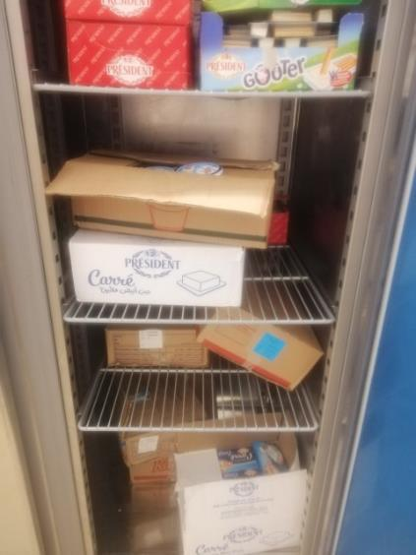
PLS: Entreposage des produits laitiers dans leur cartons

Slide 3
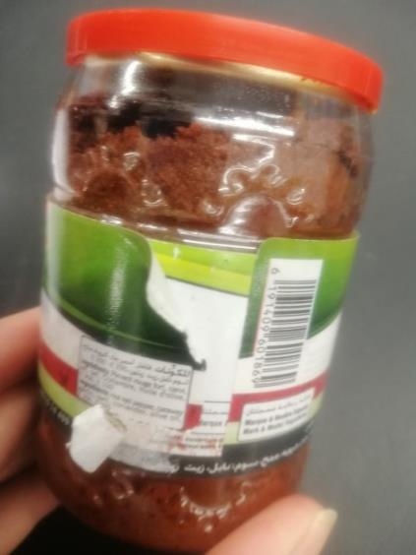
PGC: double étiquetage de hrous épices et saveurs LOT 01/2019

